Slide 1

低碳生活我最行
我是環保小尖兵

Slide 2

低碳生活的重要性
大量二氧化碳導致氣溫上升，讓地球發燒
唯有實行低碳生活，減少二氧化碳排放，才能為地球降溫，帶來健康的環境

Slide 3
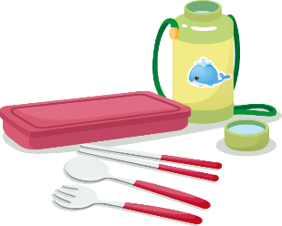

低碳飲食
選用國產及當季的食物
選購有合格標章的農產品
自備餐具及保溫杯、水壺

Slide 4
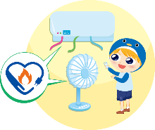

低碳用電
隨手關燈、拔掉不需使用的插頭
選購貼有省電標章的產品
冷氣溫度控制在26~28℃

Slide 5

低碳旅行
住宿旅館時，自備盥洗用品，續住不更換床單、毛巾
優先選擇有認證的環保旅店

Slide 6
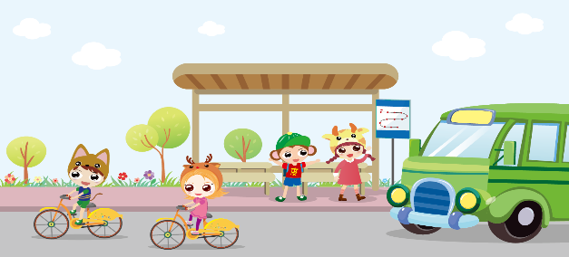
低碳交通
多走路或搭乘大眾運輸工具
租借YouBike 微笑單車，健康又環保
停車熄火，減少空氣污染，節省油耗

